Slide 1









Titel der Präsentation
Name des Lehrers, Datum, Fach
Bild 01
partners logos
partners logos

Slide 2



Zeitleiste
Thema 01
Thema 02
Thema 03
Thema 04
Bild 01

Slide 3
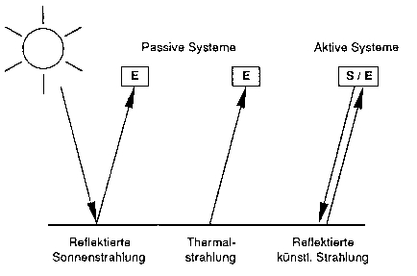

Fernerkundung
Elektromagnetische Strahlung
Elektromagnetische Strahlung sind elektromagnetische Wellen, die von der Erdoberfläche reflektiert oder emittiert werden und genutzt werden, um Informationen über die Erde und ihre Eigenschaften zu sammeln.
Bei passiven Systemen wird die Strahlung von natürlichen Quellen von Empfängern erfasst und analysiert. Bei aktiven Systemen sendet ein Sensor selber Strahlung aus, die von der Erde reflektiert und einem Empfänger erfasst wird.
Die unterschiedlichen Wellenlängen der Strahlung ermöglichen es, verschiedene Aspekte der Erdoberfläche zu erfassen und zu unterscheiden.
Abb.1: Schema des Strahlenflusses bei passive und aktiven Fernerkundungssystemen (aus Albertz, 1991)

Slide 4
Fernerkundung
Bildinterpretation
Unter der Bildinterpretation wird die Interpretation komplexer Muster verstanden.
Die Aufnahmen haben eine gewisse Erkennbarkeit und Detektierbarkeit in Abhängigkeit der Abtastrate des Sensors.
Mit dem Prinzip der additive Farbmischung, können Grauwertbilder am Monitor zu einem RGB-Komposit zusammengestellt werden.
Abb. 2:

Slide 5

Fernerkundung
Bildinterpretation
Unter der Bildinterpretation wird die Interpretation komplexer Muster verstanden.
Die Aufnahmen haben eine gewisse Erkennbarkeit und Detektierbarkeit in Abhängigkeit der Abtastrate des Sensors.
Mit dem Prinzip der additive Farbmischung, können Grauwertbilder am Monitor zu einem RGB-Komposit zusammengestellt werden.
Bild

Slide 6
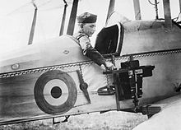
Fernerkundung
Meilensteine
Die ersten Anwendungen der Fernerkundung waren, in 1914 zu Beginn des ersten Weltkriegs, die Luftaufklärung aus Flugzeugen mit Kameras über Feindgebiet.
Durch weitere Entwicklungen der Kameratechnik wurden ab den 1950er Jahren die ersten Wärmebildkameras, welche mit Infrarotstrahlung funktioneren, eingesetzt.
Die erste Fernerkundung per Satellit gab es ab 1972 durch den von der NASA gebauten “Landsat 1”.
Abb. 3: Luftaufklärung im 1. Weltkrieg (1916)

Slide 7
Fernerkundung
Meilensteine
Die ersten Anwendungen der Fernerkundung waren, in 1914 zu Beginn des ersten Weltkriegs, die Luftaufklärung aus Flugzeugen mit Kameras über Feindgebiet.
Durch weitere Entwicklungen der Kameratechnik wurden ab den 1950er Jahren die ersten Wärmebildkameras, welche mit Infrarotstrahlung funktioneren, eingesetzt.
Die erste Fernerkundung per Satellit gab es ab 1972 durch den von der NASA gebauten “Landsat 1”.
Abb. 3: Luftaufklärung im 1. Weltkrieg (1916)

Slide 8
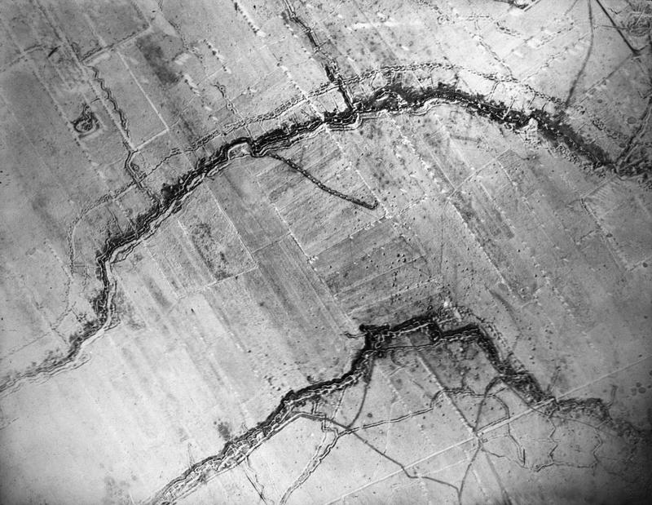
Meilensteine
Aerial Reconnaisance
Die Aerial Reconnaisance, auf deutsch Luftaufklärung, wurde im ersten und zweiten Weltkrieg zur militärische Erforschung und Beobachtung der feindlichen Kriegsfront und darüber hinaus genutzt.
Mit sich überlappenden Fotographien der Erdoberfläche, konnten so nicht vom Erdboden sichtbare Bereiche fotographisch dargestellt und hinter feindliche Linien geschaut werden.
Abb. 1: Britische und deutsche Schützengraben (1916)

Slide 9
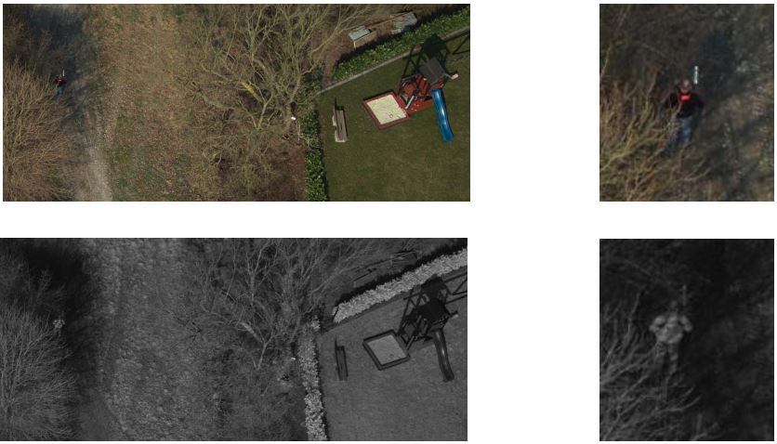
Meilensteine
Nahinfrarotaufnahmen
Nahinfrarot (NIR) wurde erstmals 1910 für eine Fotoaufnahme verwendet. In der Fernerkundung wurde NIR ab den 1950ern eingesetzt.
Im Korea-Krieg wurden ab 1951 Menschen und Panzer mit NIR detektiert, da diese Aufnahmen durch Dunst und Nebel eine klarere Sicht auf den Bildern hergab.
Ab Mitte der 1950er Jahren wurde NIR zur Plant Disease Detection eingesetzt, um aus der Luft in großen Waldgebieten tote Bäume schnell zu erkennen.
Abb. 2: NIR

Slide 10
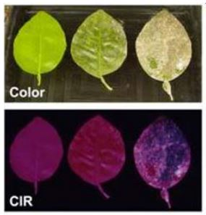
Meilensteine
Nahinfrarot (NIR)
Nahinfrarot ist das elektromagnetische Spetrum, welches sich an das sichtbare Licht anschließt, in Richtung der größeren Wellenlängen von 780 nm bis 900 nm.
In der Fernerkundung wird das nahe Infrarot, zur Beurteilung der Vitalität der Vegetation, eingesetzt. Das Chlorophyll, auch Blattgrün, reflektiert die Infrarotstrahlung um ein vielfaches besser als sichtbares Licht, vorallem im Grünspektrum.
Zur Darstellung werden die Bilder zu einem Color-Infrarot-Komposit, aus der Mischung der drei Kanäle grün, rot und NIR.
Zu beachten ist noch, dass Infrarot keine Temperatur darstellt.
Abb. 3: CIR

Slide 11
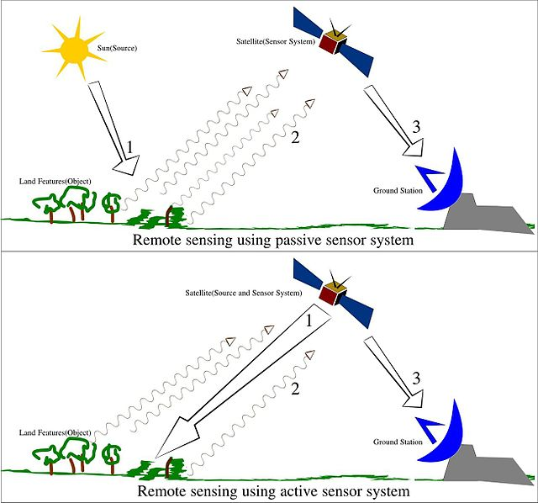
Meilensteine
Remote Sensing
Remote Sensing, auf deutsch Fernerkundung, ist das seit 1960 angewandte Verfahren zur Gewinnung von Informationen über die Erdoberfläche mit Hilfe von Satelliten.
Das Verfahren funktioniert, indem elektromagnetische Strahlung von der Erdoberfläche abgestrahlt und vom Sensor des Satelliten empfangen und gebrochen wird.
Daraus entsteht ein Bild, das auf einem Monitor ausgewertet werden kann.
Remote Sensing eignet sich daher gut zur Erkundung von Gebieten, die nicht direkt zugänglich sind.
Abb. 4: Remote Sensing

Slide 12
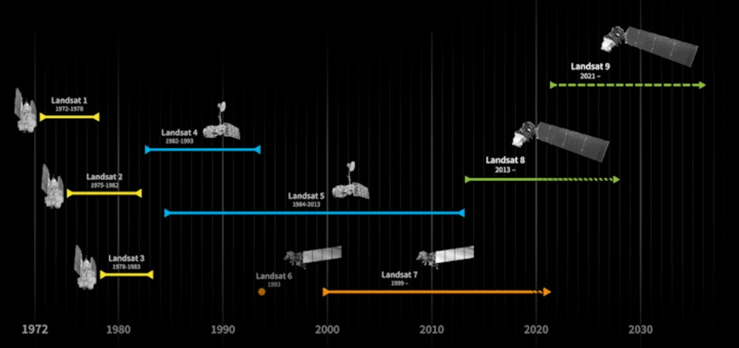
Meilensteine
Satellite Remote Sensing
In den ersten Jahren wurden Fernerkundungssatelliten nur zu militärischen Spionagezwecken eingesetzt.
Im Jahr 1968 startete die NASA mit einem Wettersatelliten die erste zivile Mission.
Im Jahr 1972 startete der erste Satellit der „Landsat“-Satellitenreihe, der mit einem multispektralen Scanner ausgestattet war, um die Erde aus dem All zu erkunden.
Bis heute wurden unteranderem 9 „Landsat“-Satelliten in die Erdumlaufbahn gebracht.
Abb. 5: Landsat Satellitenreihe

Slide 13
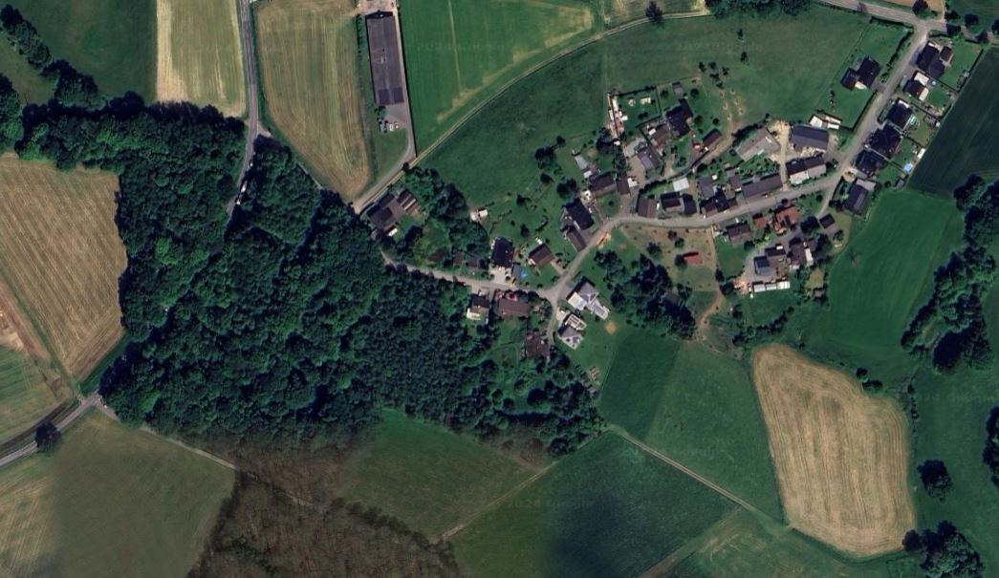
Meilensteine
Very High Resolution Satellite Imagery
Bis zum Jahr 2000 waren Satellitenbilder nicht sehr hochauflösend und konnten nur globale oder sehr großflächige Aufnahmen in guter Auflösung machen.
Seit der Jahrtausendwende ist es durch neue Technologien möglich geworden, sehr hochauflösende Aufnahmen auf lokaler Ebene zu machen und so z.B. Siedlungsgebiete mit Hilfe von Satellitenbildern detailliert zu kartieren.
Die Unterscheidung kleinerer Objekte wurde dadurch möglich und die Vermessung von Gebäuden, wurde durch hochauflösende Bilder, vereinfacht.
Abb. 6: Hochauflösendes Satellitenbild

Slide 14
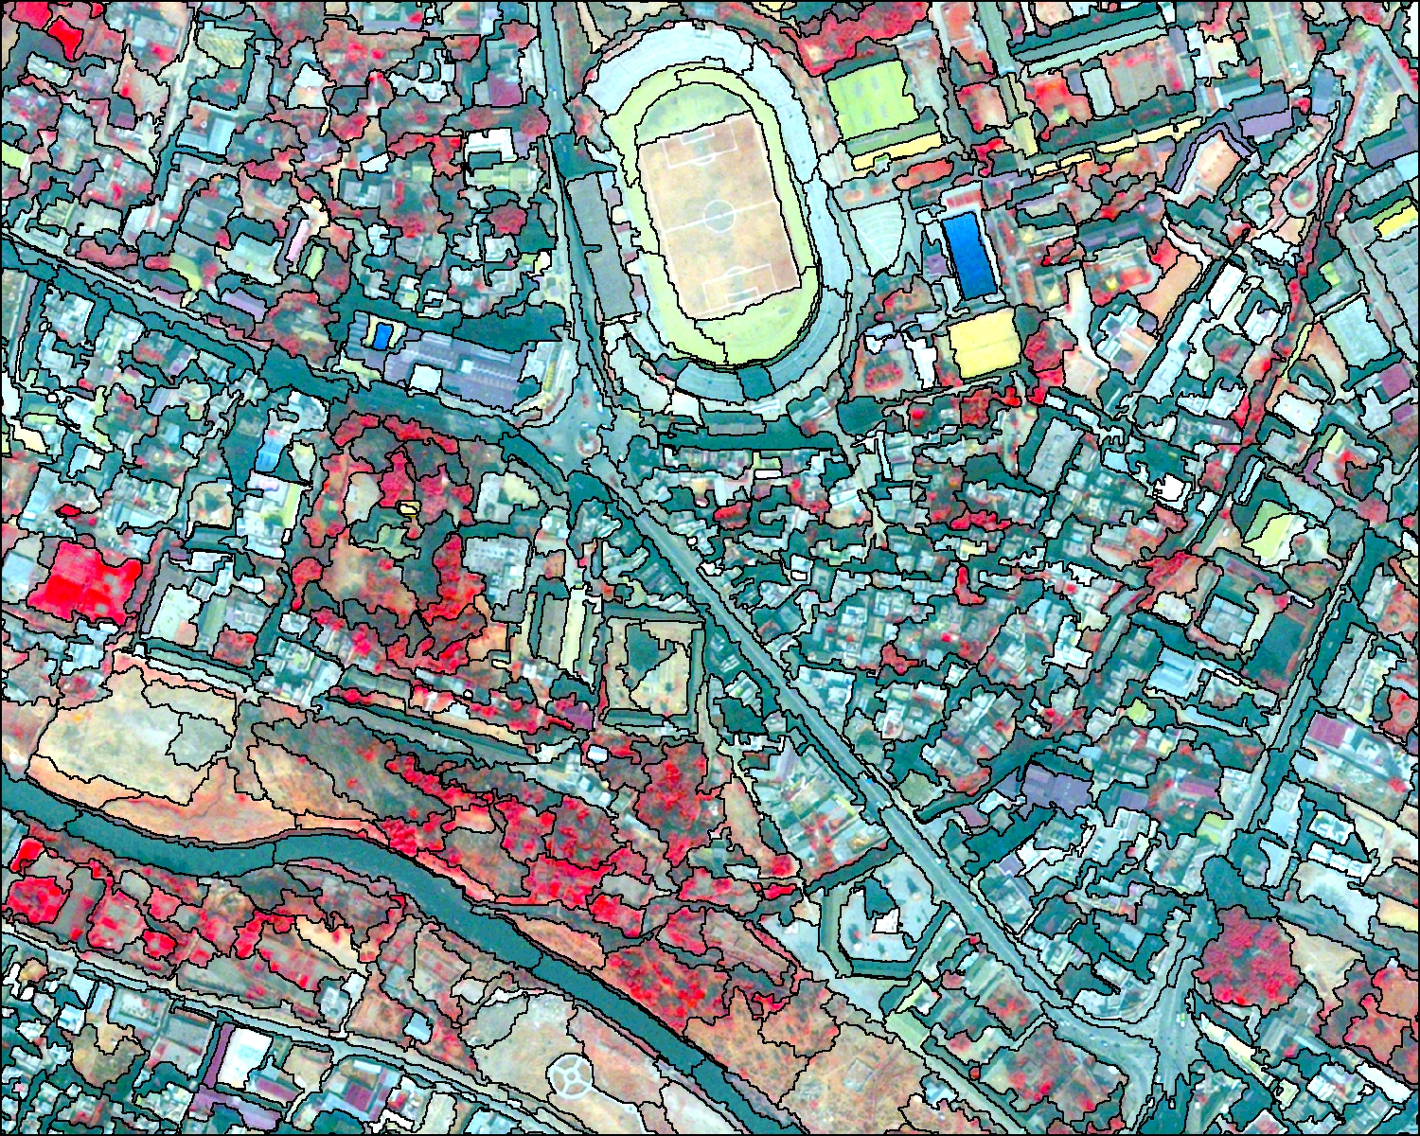
Meilensteine
Object Based Image Analysis (OBIA)
Object Based Image Analysis ist eine Methode, bei der ein Computerprogramm ein Bild segmentiert, indem es einzelne Pixel in Gruppen zusammenfasst.
Normalerweise wird bei der Bildklassifizierung jedes Pixel einzeln betrachtet und einer Bodenbedeckungsklasse zugeordnet. Somit hat kein Pixel Informationen über seine Nachbarn.
Mit OBIA werden den Pixel spektrale, geometrische und räumliche Eigenschaften zugeordnet und das Bild automatisch digitalisiert.
Abb. 7: OBIA

Slide 15




Titel für Thema 01
00/ 00
Bildbeschreibung oder Titel
Bild 01

Slide 16

Definition
Fernerkundung ist die Gesamtheit der Verfahren zur Gewinnung von Informationen über die Erdoberfläche … durch Messungen der von ihr ausgehenden (Energie-) Felder. Als Informationsträger dient dabei die von der Erde reflektierte oder emittierte elektromagnetische Strahlung.

Slide 17


Referenzen
Abb. 1: Schema des Strahlenflusses bei aktiven und passiven Fernerkundungssystemen (Albertz, 1991) - https://ivvgeo.uni-muenster.de/vorlesung/FE_Script/1_3.html
Abb 2:
Abb. 3: Luftaufklärung im 1.Weltkrieg (1916) - https://en.wikipedia.org/wiki/Aerial_reconnaissance
partners logos
partners logos

Slide 18
Referenzen
Abb 1: Britische und deutsche Schützengraben (1916) - https://commons.wikimedia.org/wiki/File:Aerial_Photography_on_the_Western_Front,_1916._HU100394.jpg
Abb 2: NIR - Herr Prof. Dr. Greiwe – Own Work
Abb 3: CIR - Herr Prof. Dr. Greiwe – Own Work
Abb 4: Illustation of Remote Sensing - by Arkarjun – Own Work - https://commons.wikimedia.org/wiki/File:Remote_Sensing_Illustration.jpg
Abb 5: Landsat program timeline 2021 – by NASA - https://commons.wikimedia.org/wiki/File:Landsat-program-timeline-in-2021.jpg
partners logos
partners logos

Slide 19
Referenzen
Abb 6: Hochauflösendes Satellitenbild - https://earth.google.com/web/@50.87130532,7.40126422,240.7132566a,971.30578871d,35y,0h,0t,0r/data=OgMKATA
Abb 7: Object_Based_Image_Analyse – Uddinkabir – own Work - https://commons.wikimedia.org/wiki/File:Object_based_image_analysis.jpg
partners logos
partners logos

